Slide 1
«Преданья старины глубокой» Малые жанры фольклора Пословицы и поговорки о Родине, России, русском народе
МБОУ г.Горловки
Учитель русского языка и литературы
Данилова Ирина Александровна

Slide 2
Фольклор - народная мудрость.
Фольклор - устное народное творчество
коллективность,
устная форма,
традиционность.

Slide 3
Малые жанры фольклора
колыбельные песни,
потешки,
пестушки,
заклички,
приговорки,
считалки,
дразнилки,
скороговорки,
небылицы,
пословицы,
поговорки,
загадки

Slide 4
Скачет галка по ельничку,
Бьёт хвостом по березничку.
Наехали на галочку разбойнички,
Сняли они с галки синь кафтан.
Не в чем галочке по городу гулять,
Плачет галка, да негде взять…
Мышка, мыша,
На тебе зуб костяной,
А мне дай стальной.
Киса, кисонька, коток,
Киса - серенький хвосток,
Приходи, киса, ночевать,
Приди Васеньку качать…
Ехали, ехали
В лес за орехами,
По кочкам, по ямкам,
Бух, и провалились.
Потягунчики, порастунчики!
Роток – говорунюшка,
Руки – хватунюшки,
Ноги – ходунюшки.
Матушка – репка,
Уродись крепка,
Капуста - виласта.
Будь пудаста!
Раз, два – упала гора,
Три, четыре – прицепило,
Пять, шесть – бьют шерсть,
Семь, восемь – сено косим,
Девять, десять – деньги весить.
А у нас во дворе
Поросёнок рылся
И нечаянно хвостом
К небу прицепился.

Slide 5
Пословицы и поговорки
Поговорка – жанр фольклора, образное выражение, которое вошло в повседневную речь.
Пословица – малый жанр фольклора, краткое изречение, иносказание с нравоучительным уклоном. Пословица – народная мудрость, переходящая от поколения к поколению и поддерживающая уклад народной жизни, духовный и нравственный облик народа.
Пословицы и поговорки – это меткие краткие высказывания, заключающие в себе народный опыт, народную мудрость.

Slide 6
Поучительность русских пословиц
Глупа та птица, которой гнездо своё не мило.
Где кто родился, там и пригодился.
Ищи добра на стороне, а дом люби по старине.

Slide 7
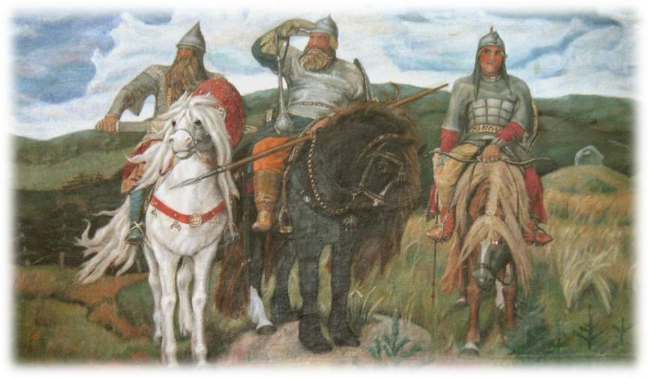
Интеллектуальная игра «Собери пословицу»
Землю Кто
Герой
Как За
Родину Береги Любимую
Мать Горой
Истинный Родимую
Тот

Slide 8
Интеллектуальная игра «Продолжи пословицу»
В родном краю сокол - и везде солнышко
Где родился - свое болото хвалит
Всяк кулик - своя сторона
Всякому мила -что птица без крыльев
За Родину-мать - в чужом – ворона
Велика русская земля - там и пригодился
Человек без родины-не страшно умирать

Slide 9
Домашняя работа
1. Найти, выучить и записать 5 пословиц о Родине, России, русском народе.
2. Нарисовать иллюстрацию к одной из пословиц или поговорок .

